Slide 1
муниципальное бюджетное дошкольное образовательное учреждение «Детский сад №6» г. Харовска Харовский муниципальный округ
Приобщение детей старшего дошкольного возраста к культурному наследию родного края через проектную деятельность «Поэт, прозаик – Василий Белов»
Лаврова Елена Ивановна, воспитатель
Высшая квалификационная категория

Slide 2
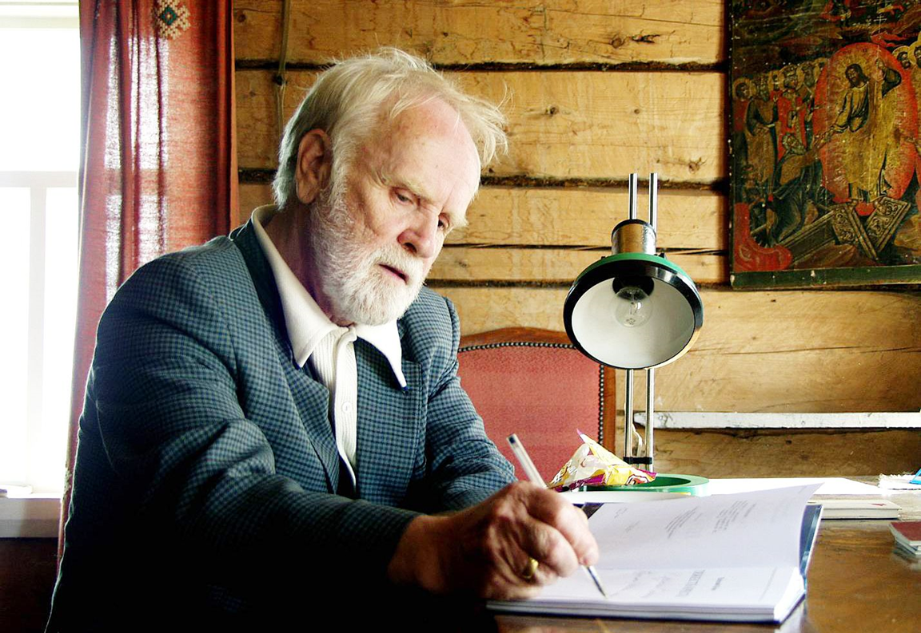
Актуальность: В настоящее время одной из острейших проблем современного образования является воспитание патриотизма. В современном образовании выделяются задачи, ориентированные на духовную жизнь общества: Родина, семья, достояния культуры, родная природа, история народа – то, что составляет фундамент становления личности. Дошкольный возраст имеет свои возможности для развития высших нравственных чувств, в том числе отношения к малой и большой Родине, воспитание основ гражданственности. Основой в воспитании у дошкольников патриотических чувств являются чувства, накопленные детьми из социального опыта жизни в своем Отечестве, усвоения принятых в обществе норм поведения, развития интереса к ее истории и культуре, формирования позитивного отношения к прошлому и настоящему родной страны, родного края. Василий Иванович Белов - один из ярчайших представителей литературы Вологодского края, великий поэт, прозаик. Он писал для взрослых и детей. Произведения В. И. Белова – замечательная основа для воспитания гражданского самосознания у детей дошкольного возраста. Писатель учит понимать этот сложный мир, уметь любить и ценить природу, сопереживать героям его произведений и воспитывает доброе отношение ко всему живому. Знакомство с произведениями писателя В.И. Белова способствует развитию в детях духовно – нравственных качеств.
Таким образом, всё это ещё раз подчёркивает важность и необходимость изучения творчества Василия Белова.

Slide 3
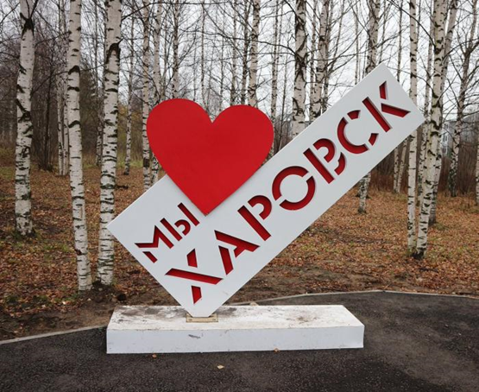
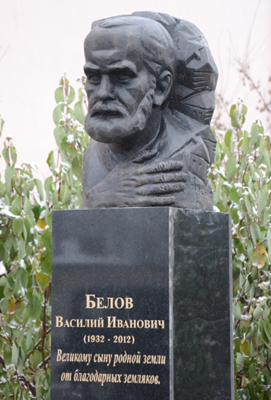
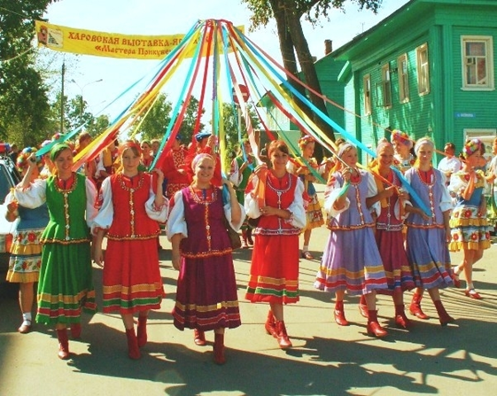
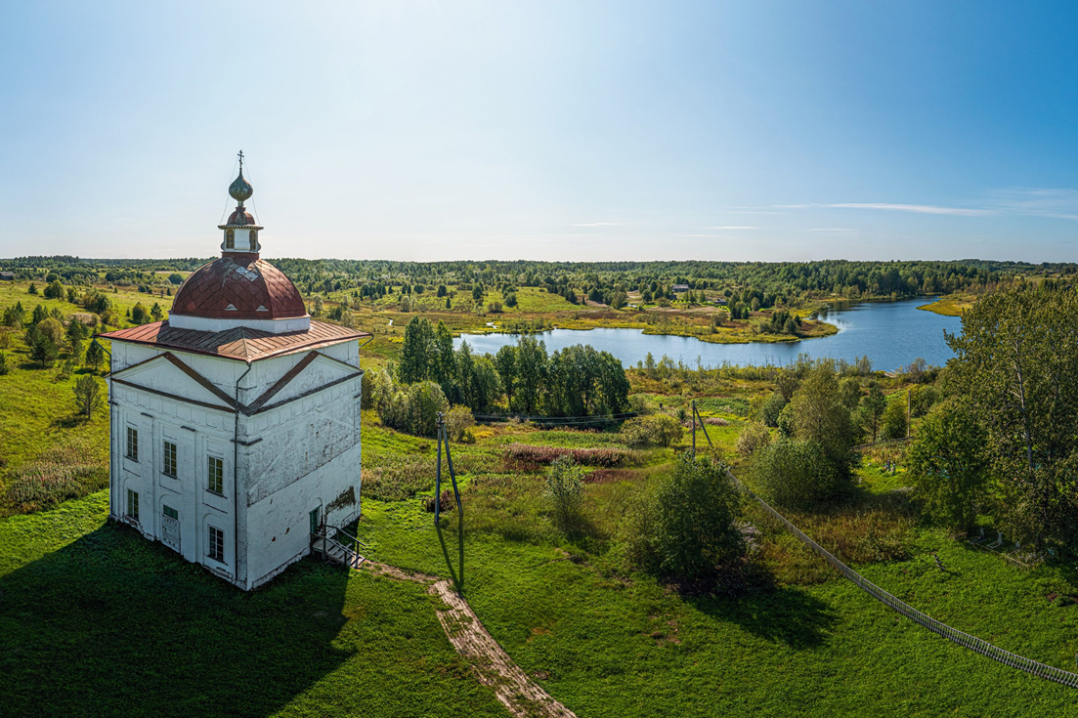
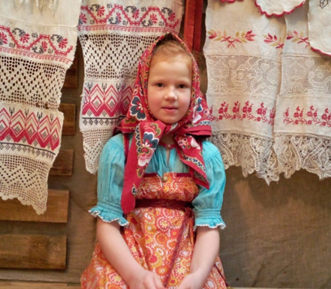
Цель: знакомство детей с жизнью и творчеством вологодского поэта, писателя-земляка В. И. Белова.
Задачи:
Познакомить детей с писателем - земляком В. И. Беловым, его биографией, творчеством.
Формировать у детей эмоционально - образное восприятие произведений через художественное описание образов.
Посредством произведений В. И. Белова способствовать воспитанию у детей добрых чувств, интереса и любви к животным.
Воспитывать умение видеть красоту природы родного края.
Расширять представления родителей о детской литературе. Приобщать родителей к семейному прочтению литературных произведений писателя; совместному с детьми творчеству.

Slide 4
Работа по данному проекту состояла из трех этапов:
Подготовительный
Основной
Заключительный

Slide 5
Подготовительный:
Методика «Модель трех вопросов»
Условия для реализации проекта:
подготовка материала по теме проекта;
подбор художественной литературы по теме проекта;
подготовка презентаций по теме, продумывание беседы, экскурсий;
помощь родителей в подборе необходимого материала;
пополнении развивающей среды по данной теме.
Условия для реализации проекта:
подготовка материала по теме проекта;
подбор художественной литературы по теме проекта;
подготовка презентаций по теме, продумывание беседы, экскурсий;
помощь родителей в подборе необходимого материала;
пополнении развивающей среды по данной теме.
В нашем городе, у городской библиотеки, установлен памятник писателю.
Что мы знаем?
Что мы хотим узнать?
Кто этот писатель? Почему именно этому писателю установили памятник в нашем городе Харовске, рядом с городской библиотекой? Какой вклад писатель внес в жизнь Харовского района? Для кого он писал свои произведения и какие?
Где это можно узнать?
Спросить у взрослых. Посетить детскую библиотеку, Харовский историко – художественный музей. В детской библиотеке взять литературные произведения автора и познакомиться с ними.

Slide 6
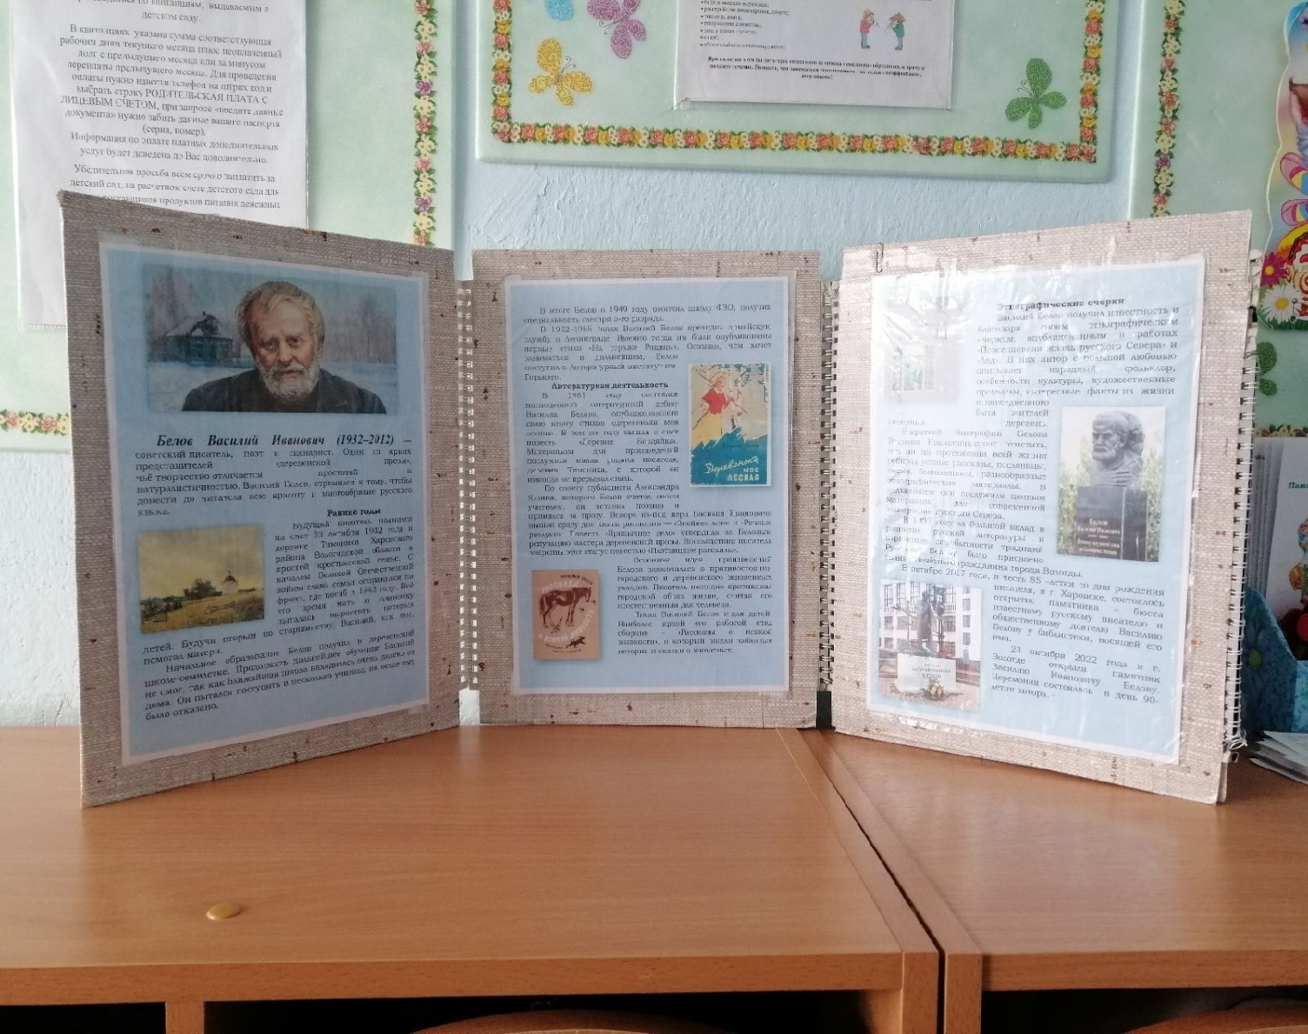
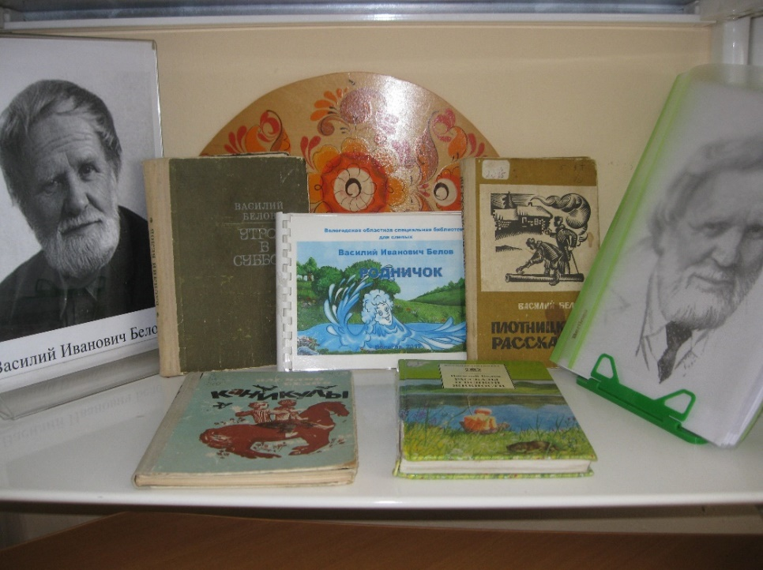
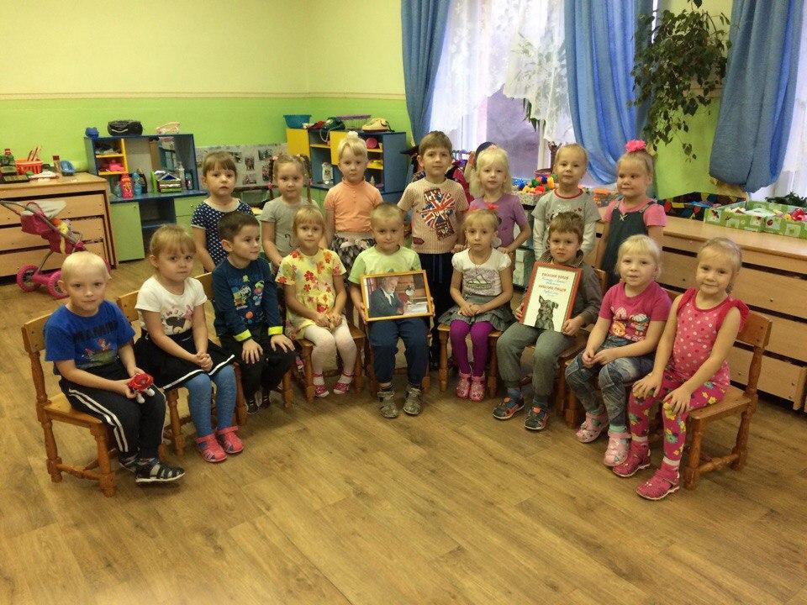
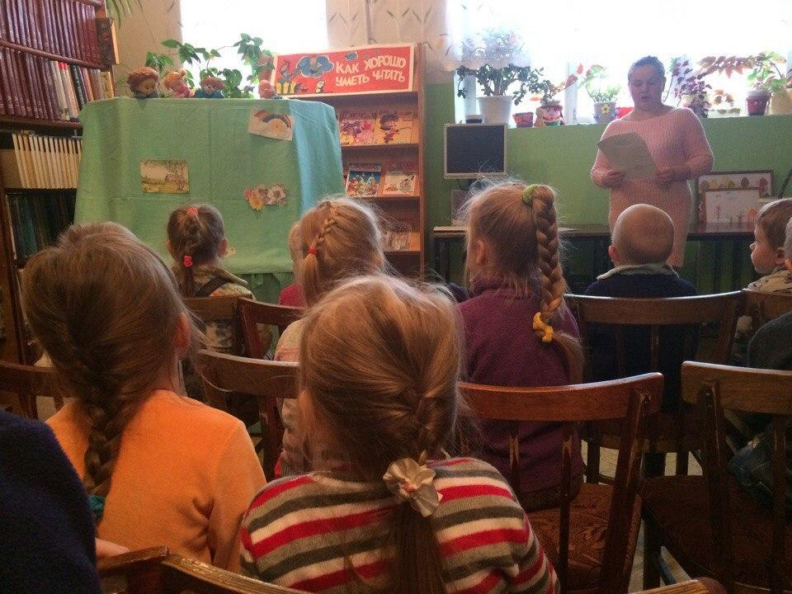
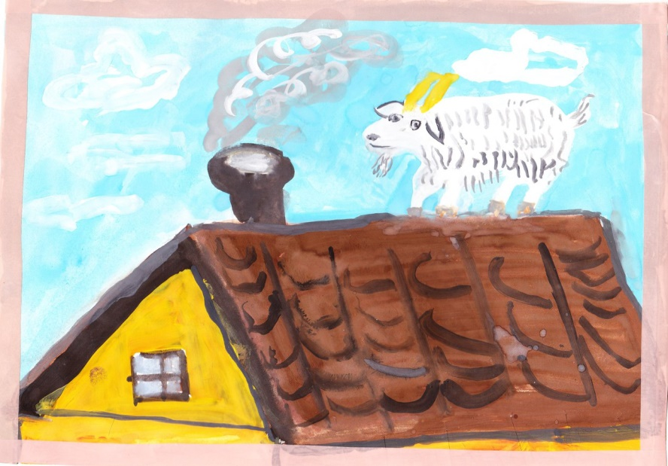
Основной:
Анкетирование родителей
(выявить, читают ли родители детям книги. Что предпочитают слушать дети?)
Акции «Книга в подарок»
(пополнить книжный уголок группы)
Оформление родительского уголока по теме проекта
(вызвать интерес к творчеству вологодского поэта, писателя - земляка В. Белова, помочь родителям открыть перед ребенком мир поэзии)
Посещение детской библиотеки
(познакомить с биографией и творчеством писателя земляка, просмотр презентацию о жизни и творчестве писателя. Познакомить с рассказом В. И. Белова «Катюшкин дождик»)
В группе, совместное прочтение и обсуждение с детьми детских произведений писателя «Рассказы о всякой живности».
В ГДК «Мир» участие в выставке рисунков по мотивам детских произведений В. И. Белова «Рассказы о всякой живности»

Slide 7
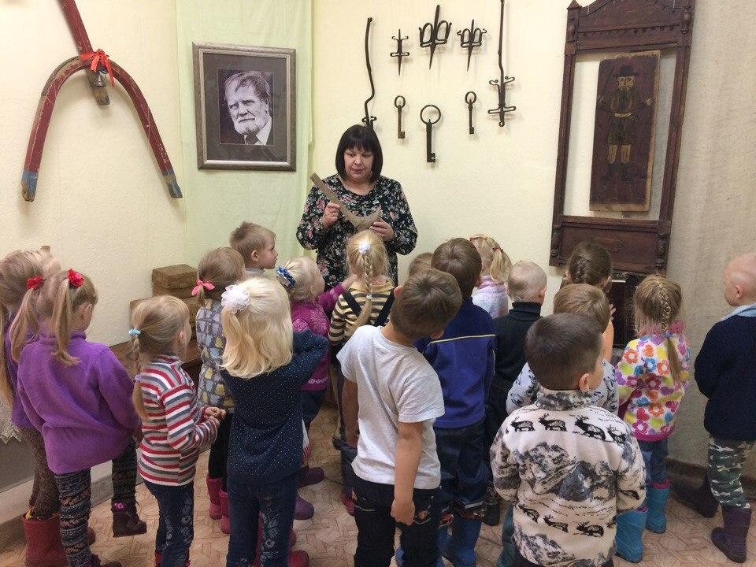
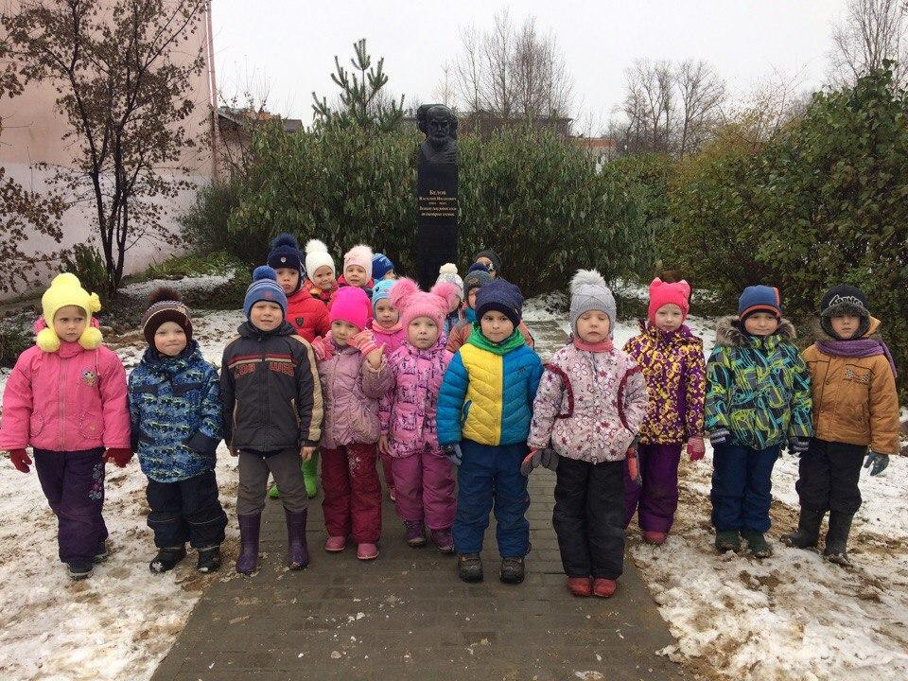
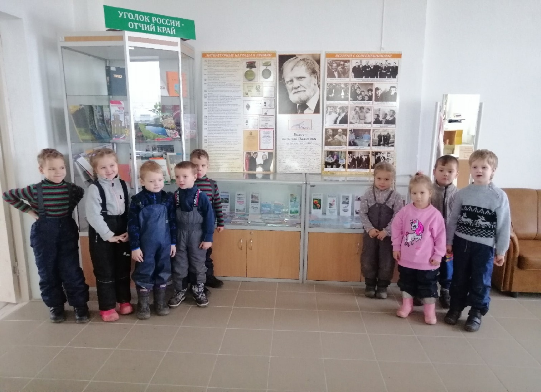
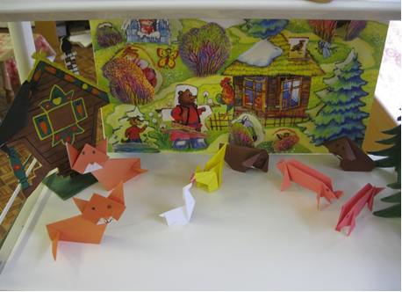
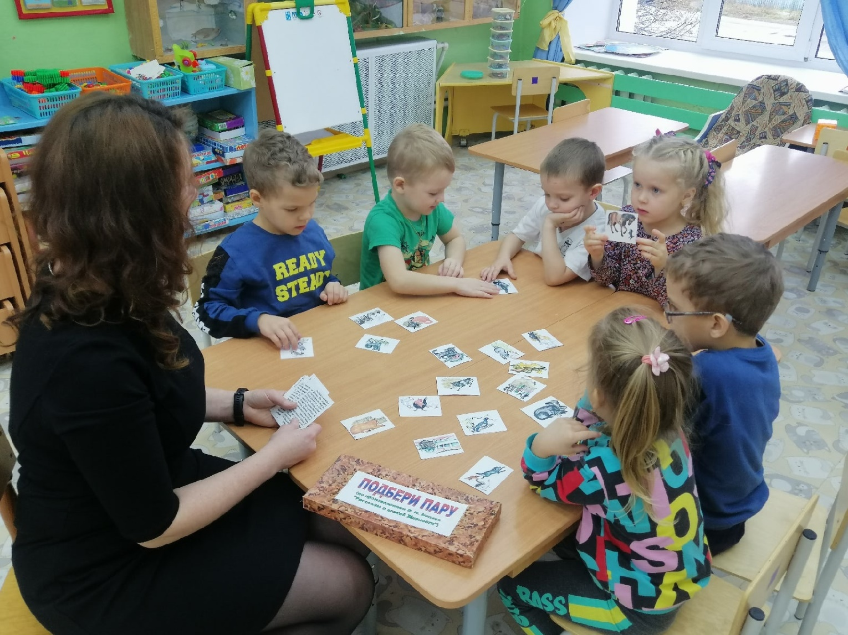
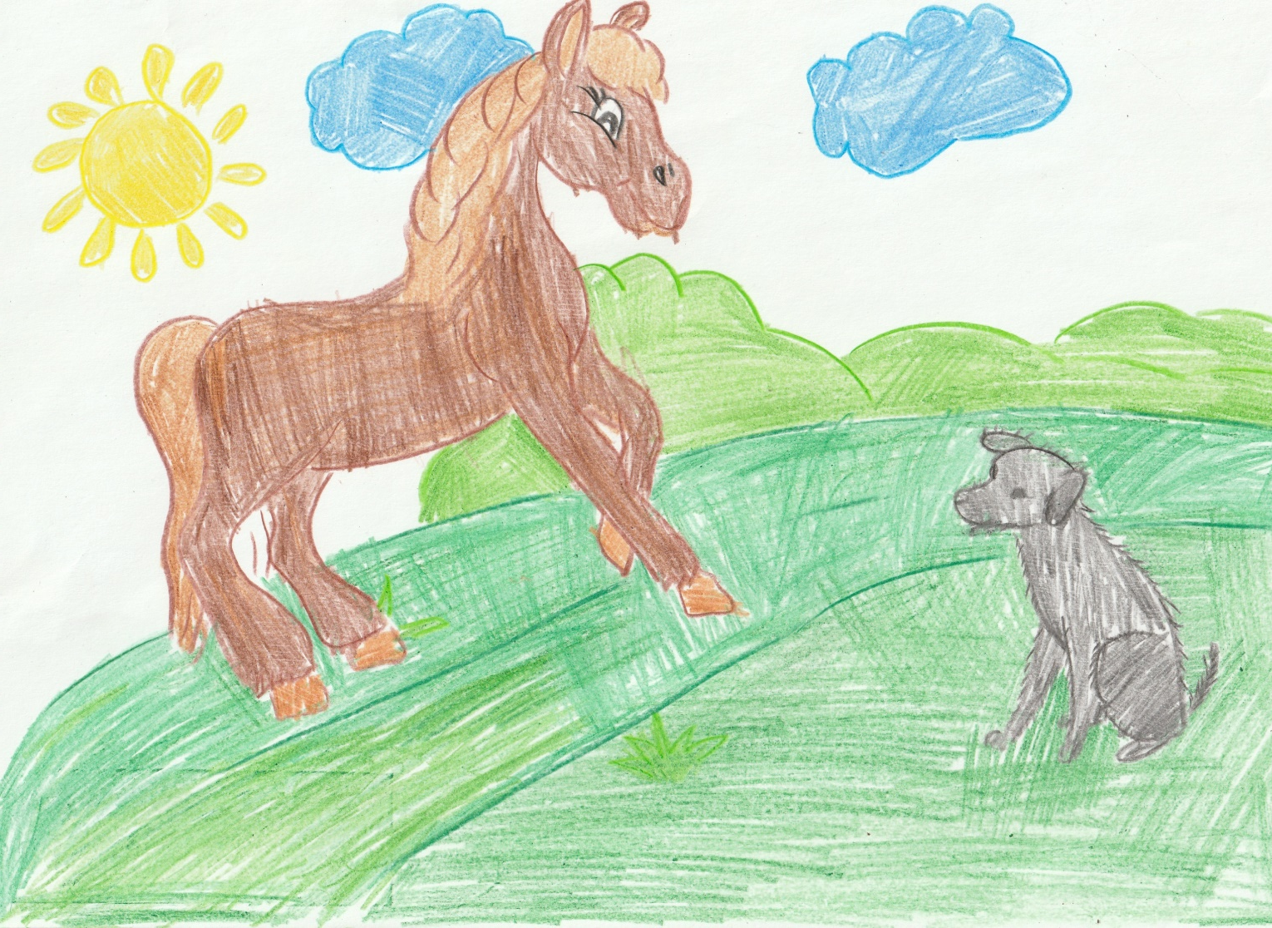
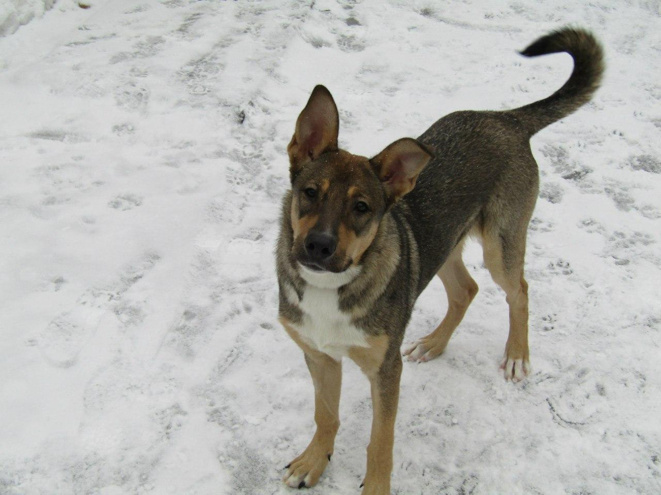
Интерактивна выставка в Харовском историко-художественном музее "За тремя волоками", посвященная юбилею В.И. Белову.
(познакомить с предметами крестьянского быта, собранными на Азлецкой земле. Узнать, что диалектные слова, употребляемые когда - то в речи местных жителей, забываются и уходят в прошлое.
Экскурсия к памятнику В. И. Белова
(возложить цветы, вызвать чувство гордости, уважение за писателя земляка, внесшего вклад в жизнь России, Вологодской области и Харовского района)
Пополнение РППС дидактическими играми: «Угадай произведение»; «Подбери картинку к отрывку из произведения»; «Театр – оригами» и др.
Участие в фотовыставке «Книга Василия Белова в кадре»

Slide 8
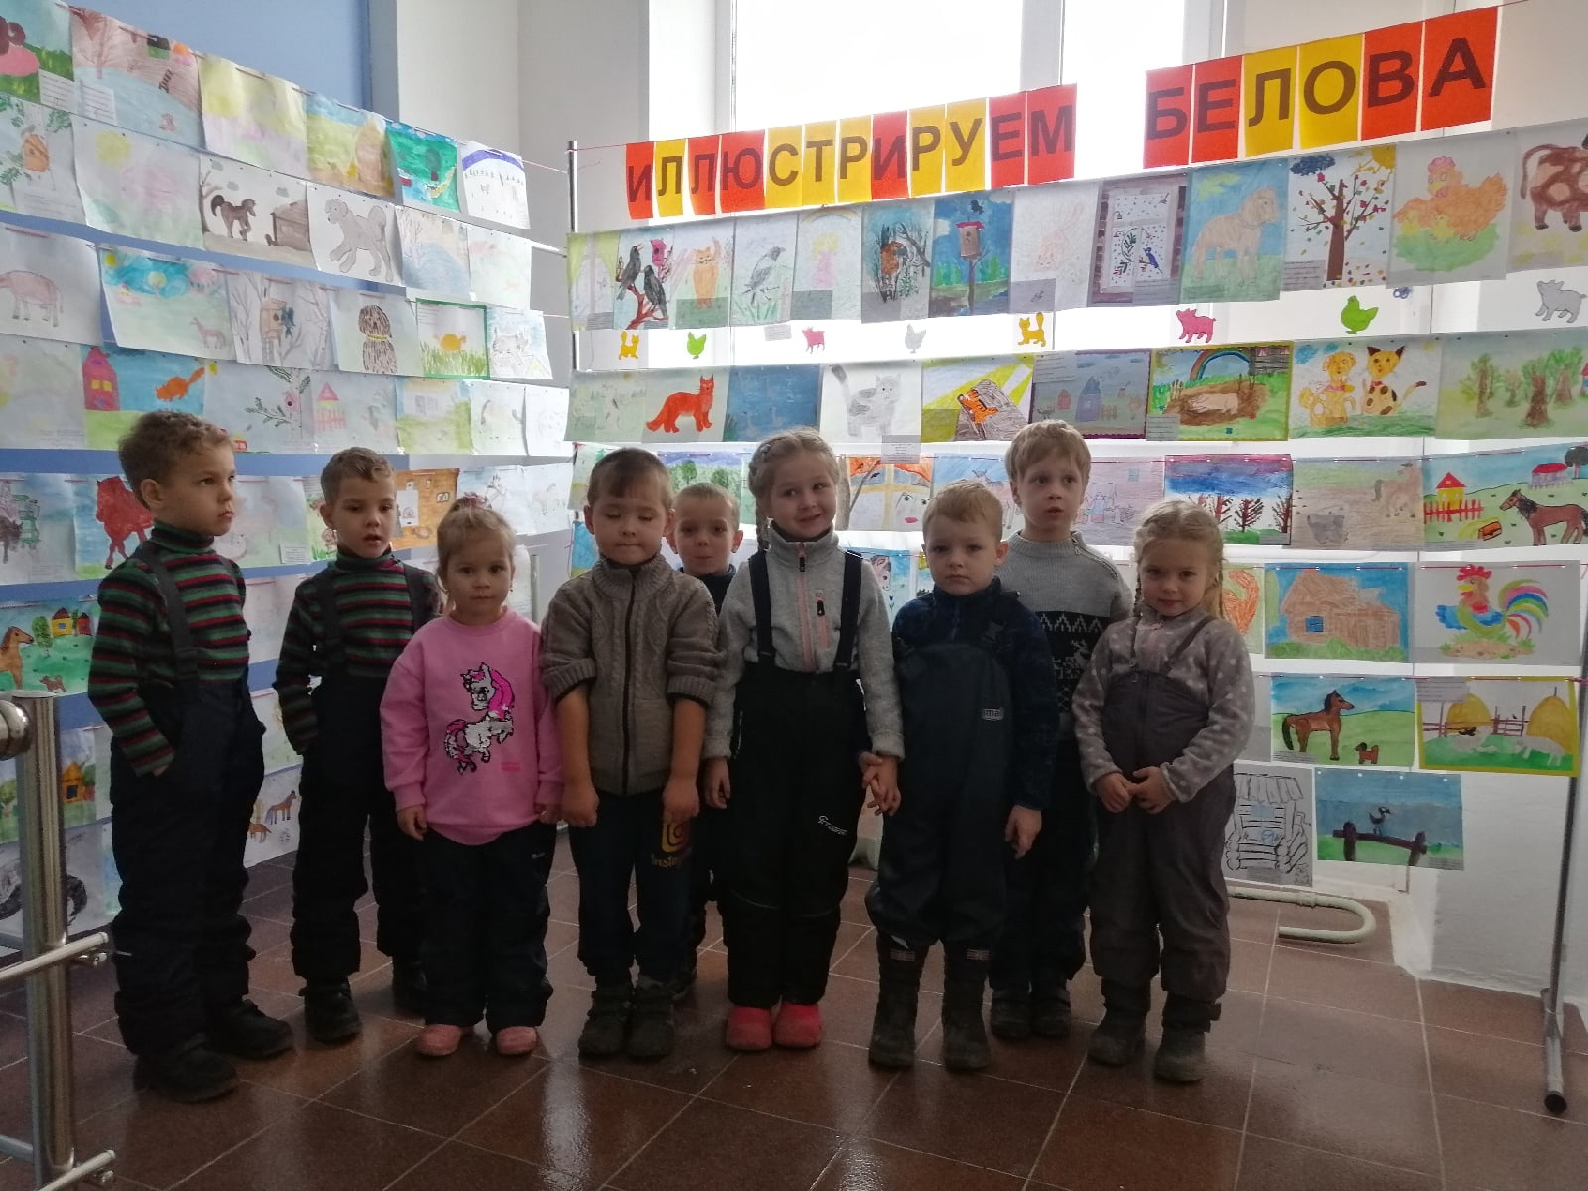
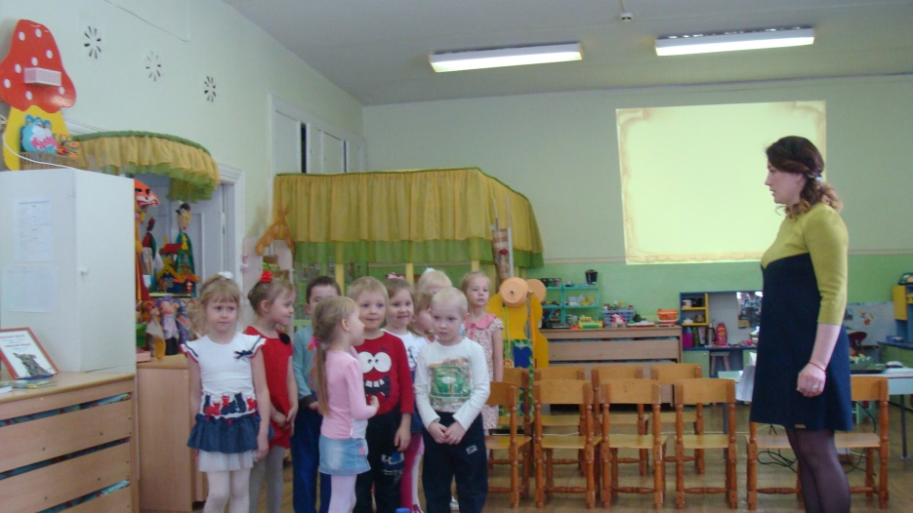
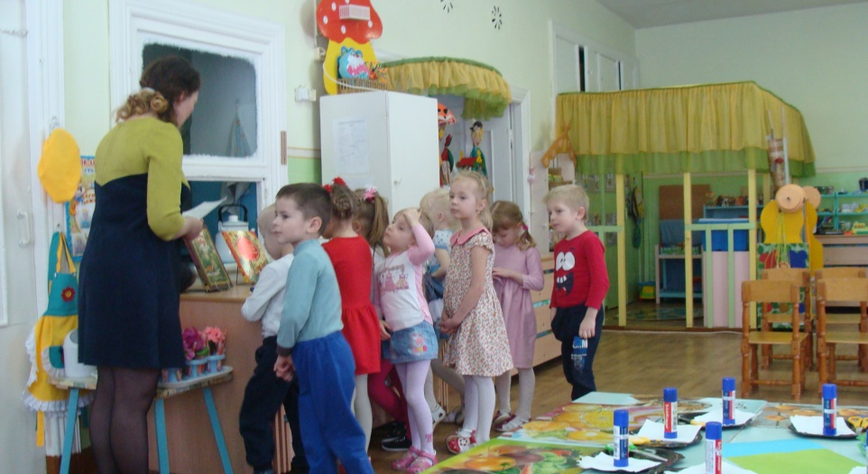
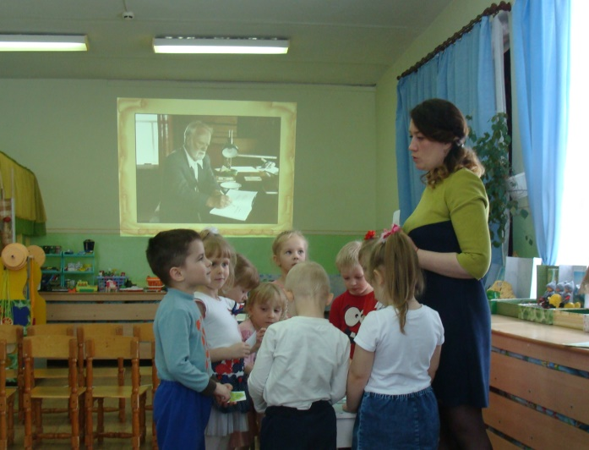
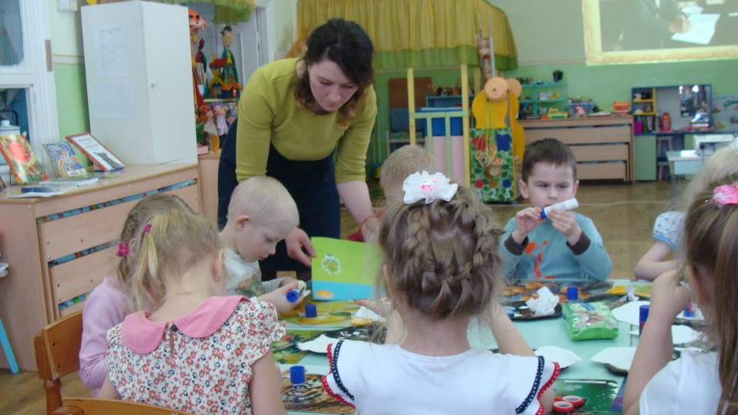
Заключительный:
Посещение выставки рисунков в ГДК «Мир» - «Иллюстрируем детские произведения В. И. Белова»
Презентация проекта. Образовательная деятельность «Изготовление обложки к книге иллюстраций к произведениям В. И. Белова «Рассказы о всякой живности»

Slide 9
Таким образом, проектная деятельность позволила:
расширить представления детей о родном крае, его истории и особенностях;
получить знания о жизни и творчестве писателя - земляка Василия Белова;
способствовало воспитанию у детей добрых чувств, интереса и любви к животным, через прочтение книги В. И. Белова «Рассказы о всякой живности;
повысить компетентность родителей в области знаний творчества В. Белова;
пополнить РППС по теме проекта.
Проектная деятельность «Поэт, прозаик – Василий Белов», помогла приобщить дошкольников к культурному наследию писателя - земляка В. И. Белова; усвоить сложный материал через совместный поиск решения проблемы, тем самым, делая познавательный процесс, интересным и мотивационным.

